Slide 1
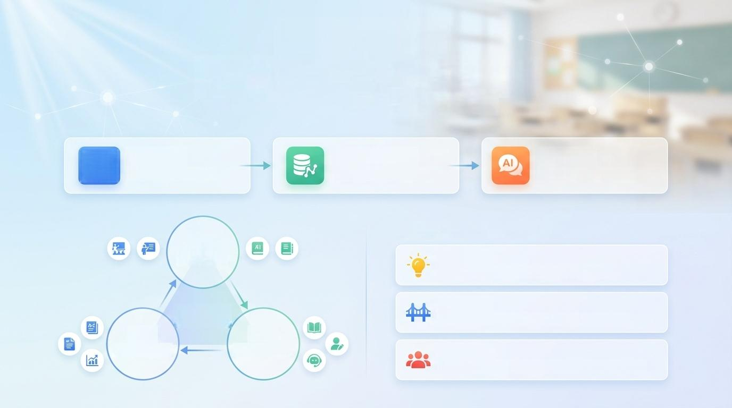

MeetMind丨原点教育
首个“家校同频”智能助教系统
为每个家庭配备一位真正"听"过课的AI助教
数据采集
语音+板书实时捕获
多模态结构化
远场语音识别+语义分析
闭环辅导
数字人对话+个性化练习
⑤ 日
THREE KEY HIGHLIGHTS
[路径创新]
课堂原生数据—无感复刻真实授课记忆
教师
零打扰授课
[模式创新]
家校协同闭环—打通学校与家庭的数据断层
[顶尖团队]
清华背景团队一技术底座+产品落地
闭环协作
家长 学生
有据可依督学 课后精准辅导

Slide 2
执行摘要

Slide 3
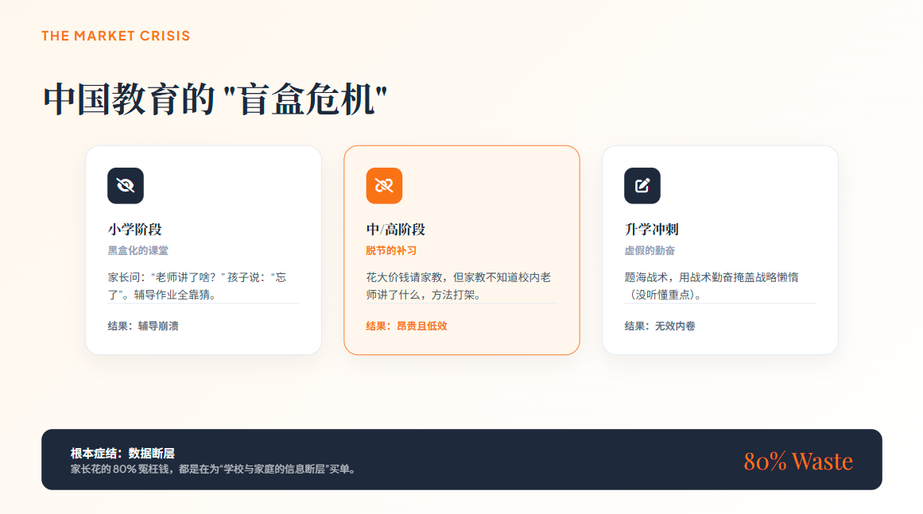
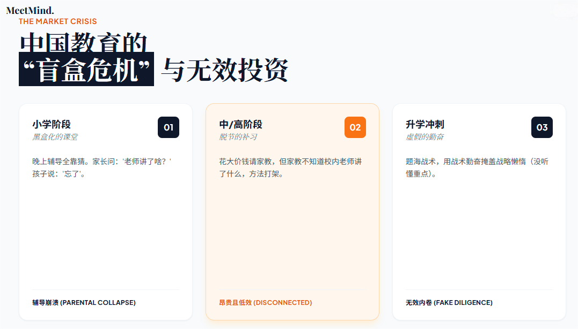


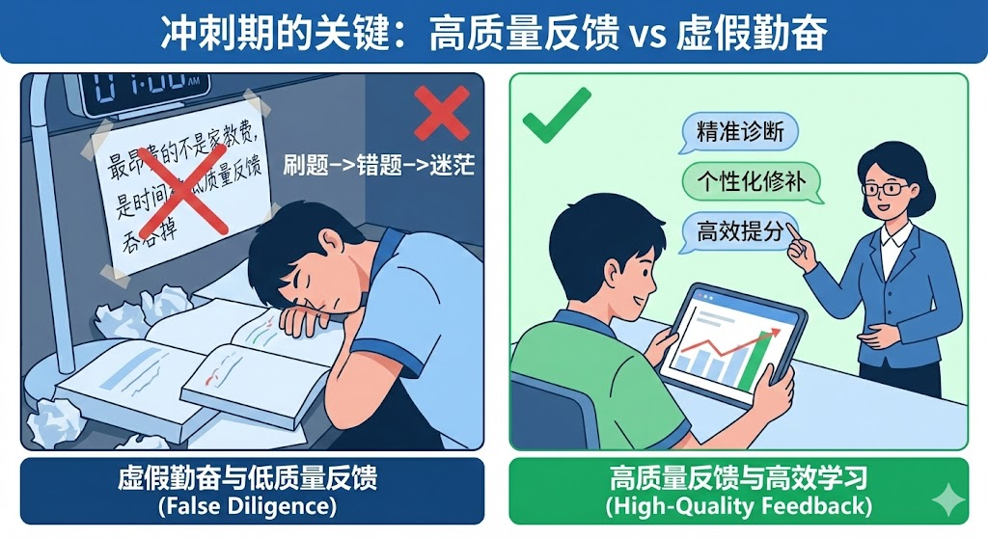

Slide 4
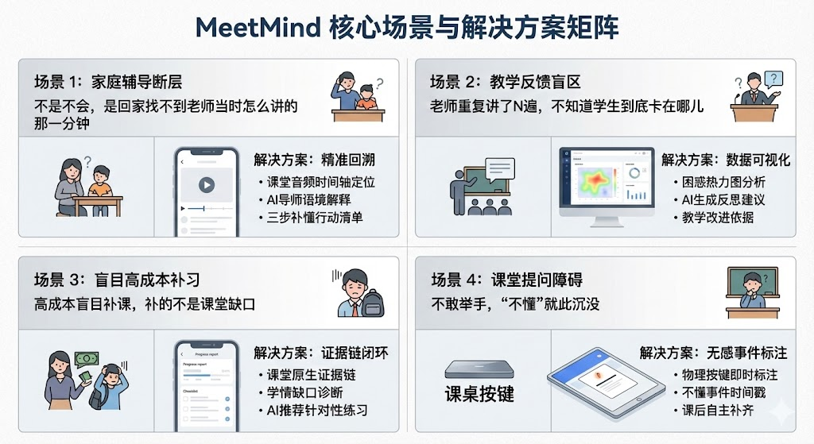

Slide 5

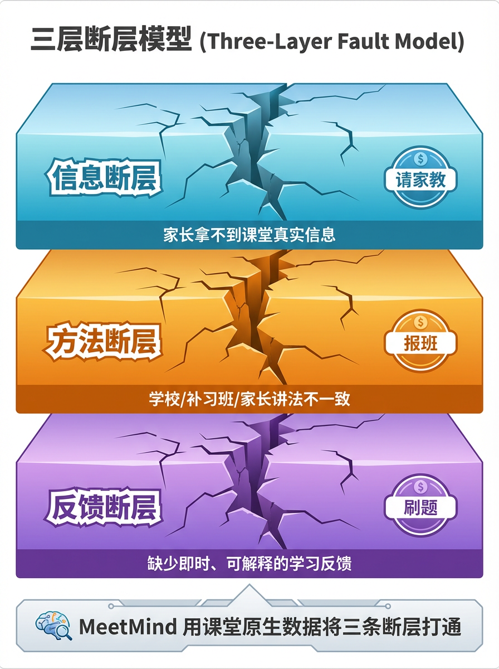
问题的根源：家庭与学校间存在巨大的“数据断层”
学校：真实课堂发生地
数据锁在课堂内
家庭：辅导与投资决策地
拥有很强的支付意愿，但只能基于猜测和通用信息进行教育投资决策
数据断层

Slide 6


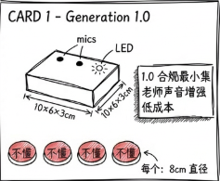
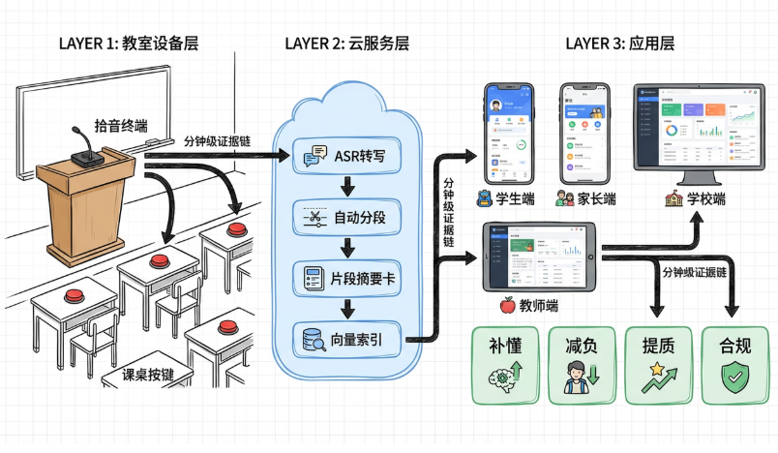
产品矩阵
打通“家校协同”的物理入口
软硬结合：以“Al 伴学终端”为锚点，构建家校数据闭环
硬件产品： MeetMind AI 学习胶囊
· 定义：一款非侵入式的桌面智能终端
· 功能定位：
-在学校：老师的“静默助教”
-在家里：学生的“学习开关”
· 为什么必须是硬件?
1. 物理隔离：手机是娱乐设备，学习机是游戏机
2. 数据特权：手机进不了公立校课堂
3. 极简操作：Click & Go
软件系统：原点教育
· 定义：基于课堂数据的AI提分诊断系统
· 核心逻辑：
-不是“题库”,是“病历本”
-不是“看录像”,是“做手术”
· 功能：
- 结构化回放
- 精准变式题
- 学情诊断报告
物理入口+数字闭环=教育场景的完整重构

Slide 7

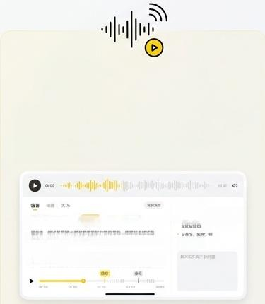


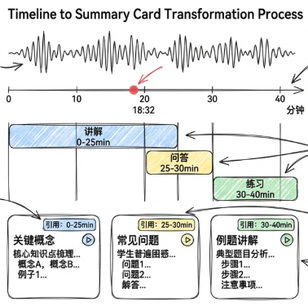
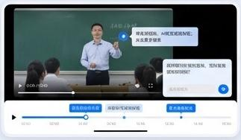
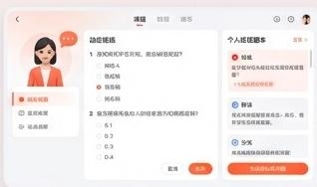
核心体验
从“课堂原声”到“个性化私教”的三级进化
第一级：全息音频流
听得全：高保真还原课堂现场
· 形态：实时流式语音转文本(ASR)+ 意图高亮
· 功能：自动茗记、热词索引、时间跳转
·价值：解决“记不全”的问题
第二级：原生交互视频
看得懂：基于原生数据的视觉重构
· 形态：课堂回放+AI视觉增强标签
· 功能：关键帧定位、可交互提问、重点高亮
·价值：解决“听不懂”的问题
第三级：Agent 主动干预 练得准：苏格拉底式AI私教
· 形态： AI数字人+动态错题本
· 功能：变式题生成、错因诊断
·价值：解决“学不会”的问题
B5E2
SNEKE 泪NSS0NIB
BDM8, 邦贴口院院知，鹏
自海移忆
0. 就腑院W 犯H 院EME 胱EN, 如院程8FE 阳随N 院，阳能胎
适随随9北泉部流具Y 资MECLER.RB 知留糕S 开 阳 铎 店 ) S 班移.
所器：陈防E 沁 皓 ，S 帽陋路婚. 所B 陋以肺陆随7S 健围脑
从被动记录 → 主动交互 → 主动干预 完整的认知闭环

Slide 8
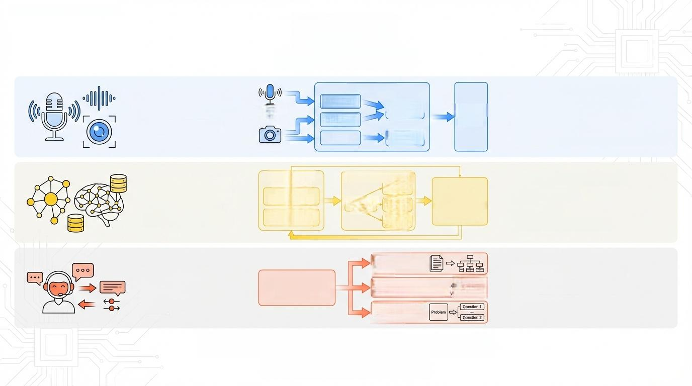
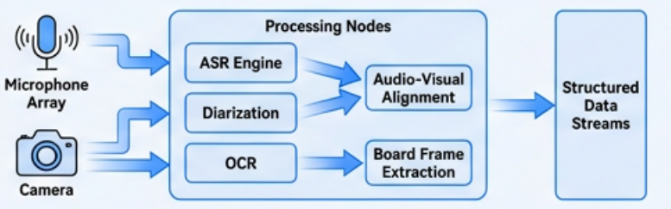
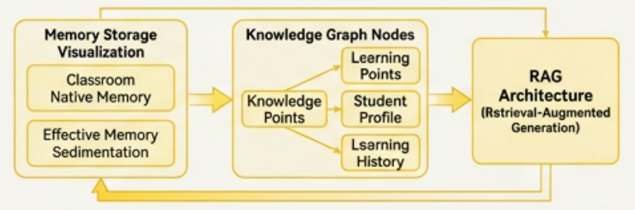
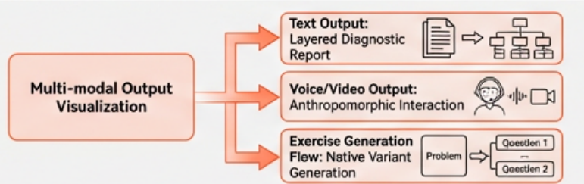
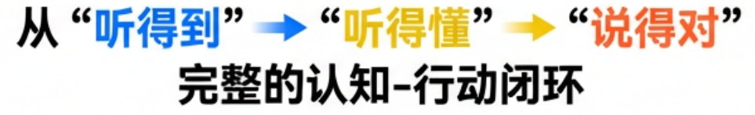
技术壁垒
如何做好一位"家教"
Processing Nodes
ASR Engine
· 远场语音识别(Far-field ASR)
· 声纹分离(Speaker Diarization)
· 板书关键帧提取
· 多模态对齐(Audio-Visual Alignment)
· 长时记忆：课堂原生记忆
· 有效记忆沉淀
· 考点对齐
· 盲区定位 (RAG 能力)
· 文本输出：分层诊断报告
·语音/视频输出：拟人化交互
· 闭环输出：原生变式题生成
1. 听觉与视觉 全息课堂捕获
2.记忆与认知
上下文流引擎
(Context Stream)
Microphone
Array
Diarization
OCR
Camera
Audio-Visual Alignment
Board Frame Extraction
Structured
Data
Streams
RAG
Architecture
(Rstrieval-Augmented
Generation)
Memory Storage Visualization Classroom Native Memory Effective Memory Sedimentation | Knowledge Graph Nodes Leerning Points Student Profile Lsarning History
Knowledge Points
Text Output:
Layered Diagnostic
Report
Voice/Video Output:
Anthropomorphic Interaction
Exercise Generation
Flew:Native Variant
Generation
3.行动能力 多模态干预闭环
Multi-modal Output Visualization
小口
从“听得到”→“听得懂” “ 说 得 对” 完整的认知-行动闭环

Slide 9
竞品

Slide 10
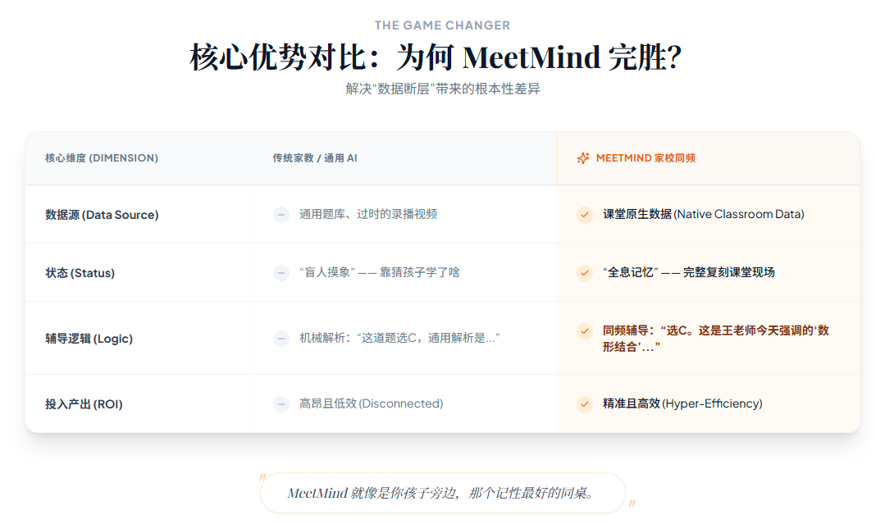

Slide 11
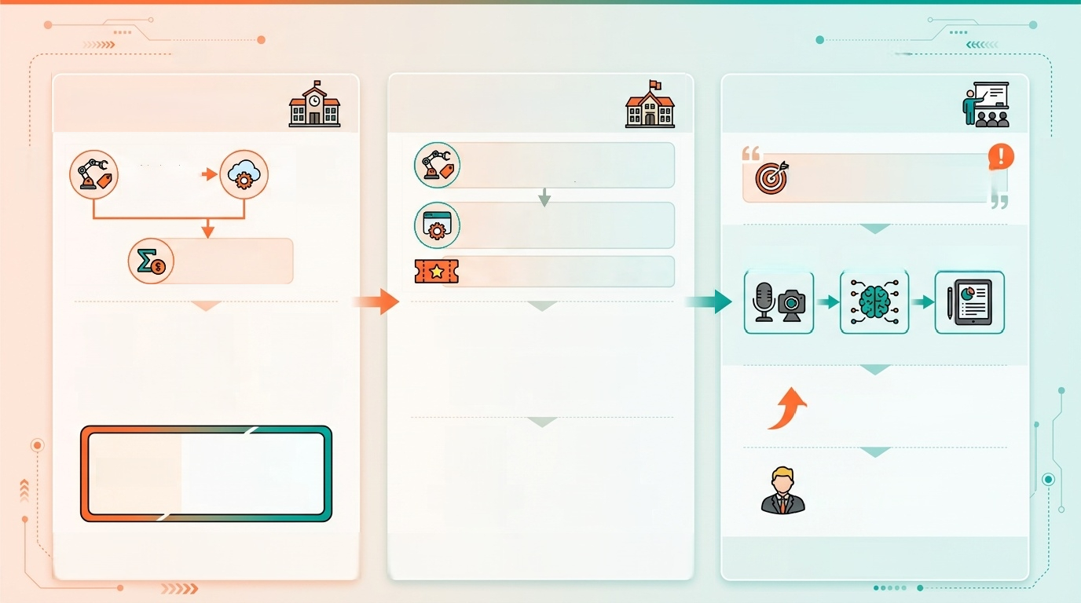







商业模式
场景一：公立学校
场景二：私立学校
硬件定价
¥299 (成本¥150,毛利¥149)
软件定价
¥999/year
促销活动：买硬件，送首月
场景三：补习班
《《
硬件采购 ¥1,200 perclass (一次性) | 软件订阅 ¥50 per student/year
孩子上课回家不知道复习什么
首年总收入
¥3,700per class
录制没备 AI分析 定制复习资料
1%的价格≈1个月家教
品牌背书校服校徽
技术验证 数据优化
FOMO 营销
家长焦虑
¥1,000/month 真实家教锚点
让补习班效果翻倍
客户群体：强消费人群
利 润 中 心 2
数据主权归校
合规认证 本本地部署
教师不参与销售
B2B: 教师端 教案生成
B2B: 学校端 教学质量评估
品牌引擎，收支平衡
利 润 中 心 1

Slide 12


市场分析
理论天花板
成为家校协同的标准设施
对标1000亿元级市场
可拓展市场
公立校本地部署
1.5亿人×20%覆盖率
品牌价值+技术壁垒
私立校场景 基础市场 补习班场景
500万学生 5000万学生
500万×10%×¥999 5000万×5%×¥999
=50亿元/年 =250亿元/年
小计：300亿元/年

Slide 13
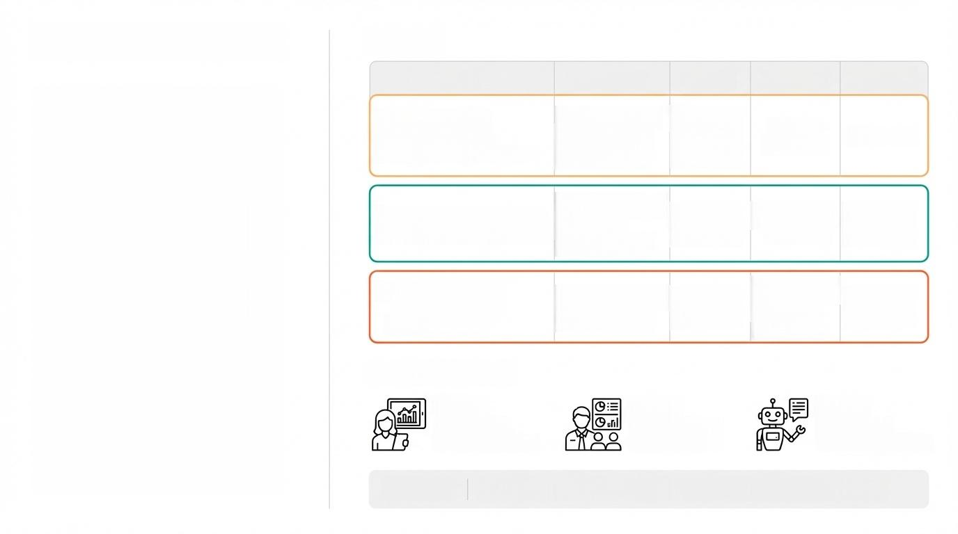

终局演进：10年蓝图
核心定位
定 位 ● 公立校：品牌引擎 ● 私立校+补习班：利润中心 ● 公立校：教育数据基础设施 ● 私立校+补习班： Al教育平台 ● 教育数据的基础设施 (Infrastructure of Education Data) 终局想象三大场景 场景一： 家长选补习班 →看课堂数据分析 | 核心目标 ● 覆盖100所学校 ● 10万付费用户 ● 营收1亿元/年 ● 本地部需规横化 ● 开放生态 ● 平台抽佣20% ●行业标准制定者 ●价值网络节点 | 护 城 河 ● 品牌壁垒 ● 技术壁垒 ● 数据壁垒 ● 平台壁垒 ● 生态壁垒 ● 标准壁垒 ●生态壁垒 | 商业模式 ●B2C 付费 (订阅模式) ● B2B 服务费 +抽佣模式 ● B2B2C平台 ● 数据服务 ● 标准授权 |  | 数据价值 ●数据积累 ● 数据服务 ● 数据售卖 ● 数据资产 ● 标准制定
 | 场景二： 教育局评估老师 →多维数据评价 |  |  | 场景三： Al教育下一代 →课堂数据行业标准
0-3年 3-5年 5-10年 | 单点突破期 Phase 1 ( 0-3年 ) 平台化期 Phase 2 ( 3-5年 ) 基础设施期 Phase 3 ( 5-10年 )
对 标 公 司 教育界的微信：基础设施 | 教育界的抖音：内容分发标准制定者

